Slide 1
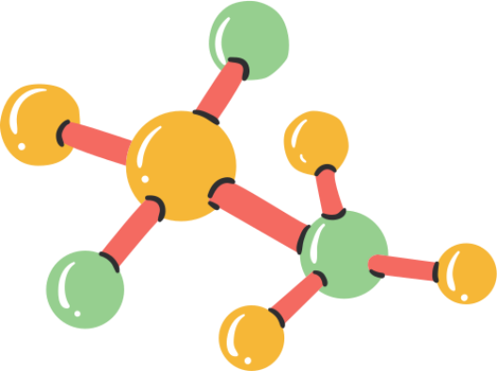



CHÀO MỪNG CẢ LỚP
QUAY TRỞ LẠI MÔN SINH HỌC!
Notes:
GV bấm vào mũi tên để chuyển sang slide tiếp theo

Slide 2
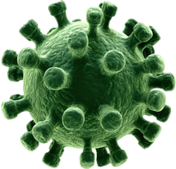
TRÒ CHƠI Ô CHỮ
1
D | O | T | B | I | E | N | G | E | N | E
2
T | I | N | H | T | R | A | N | G
A | U | G
3
Hàng 2 (9 chữ): Màu hoa đậu hà lan (tím, trắng), tóc (thẳng, xoăn), mắt (nâu, đen, xanh), màu lông gấu (trắng, nâu, đen),... được gọi chung là gì?
Hàng 1 (11 chữ): Nguyên nhân dẫn đến bệnh thiếu máu hồng cầu hình liềm là gì?
Hàng 3 (3 chữ): Bộ ba nào vừa là bộ ba mở đầu cho quá trình dịch mã, vừa mã hóa cho methionine?

Slide 3
BÀI 35:
NHIỄM SẮC THỂ VÀ BỘ NHIỄM SẮC THỂ

Slide 4
NỘI DUNG BÀI HỌC
I.
II.
III.
Bộ nhiễm
sắc thể
Thực hành quan sát tiêu bản nhiễm
sắc thể
Nhiễm sắc thể

Slide 5
I.
Nhiễm sắc thể

Slide 6
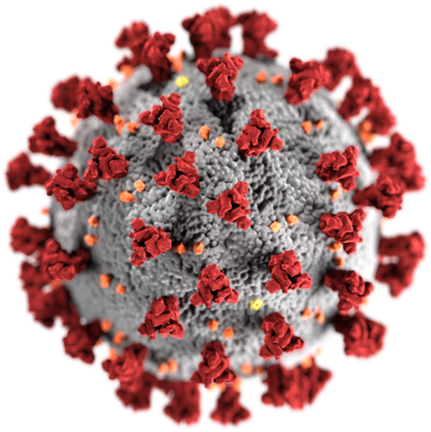
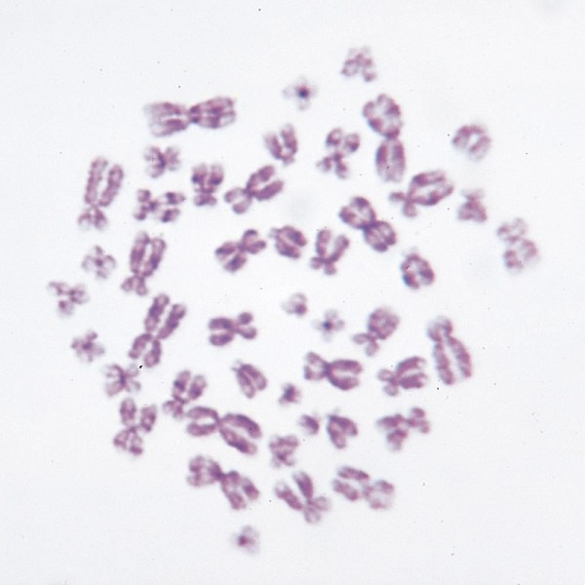
Nhiễm sắc thể của người
Quan sát hình ảnh và cho biết: Thế nào là nhiễm sắc thể?

Slide 7


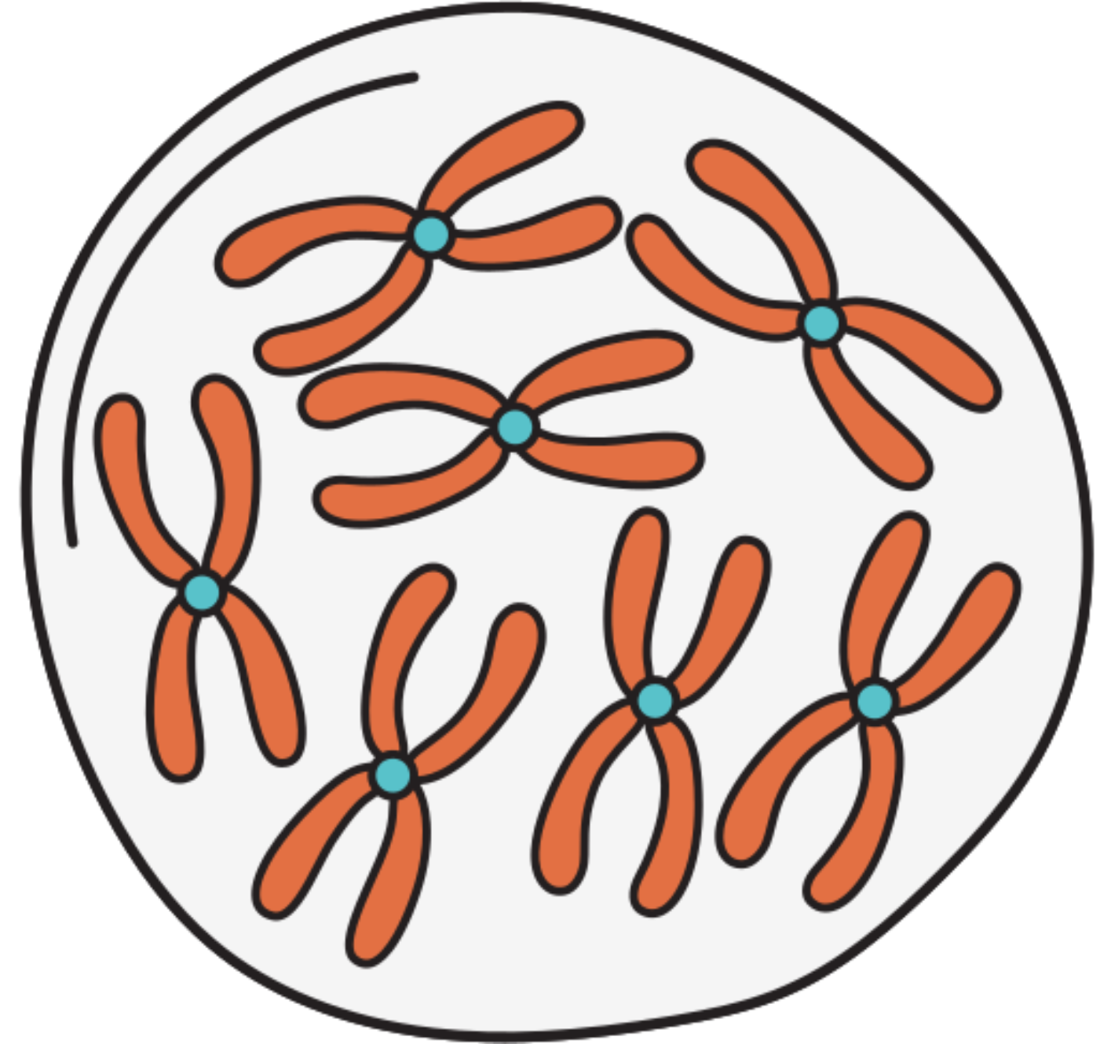
1. Khái niệm và đặc điểm
Khái niệm
Nhiễm sắc thể là thể bắt màu được cấu tạo bởi DNA và protein histone.
Hình thái nhiễm sắc thể ở sinh vật nhân thực được thể hiện rõ nhất ở kì giữa của quá trình phân bào gồm có tâm động và cánh.

Slide 8

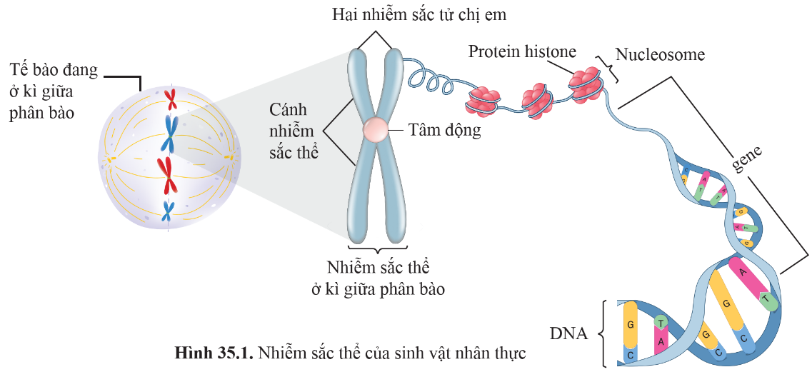
THẢO LUẬN NHÓM
Quan sát Hình 35.1, cho biết nhiễm sắc thể được cấu tạo từ những thành phần nào.
Trạm 1

Slide 9
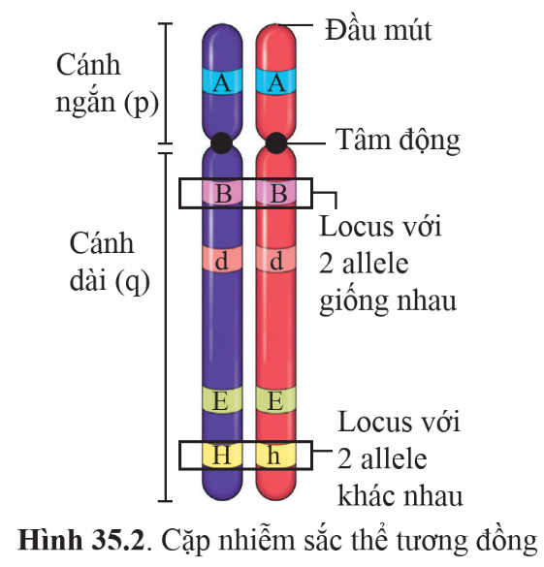
THẢO LUẬN NHÓM
Trạm 2
Quan sát hình 35.2, phân tích đặc điểm trên hình thể hiện đây là cặp nhiễm sắc thể tương đồng.

Slide 10


Cấu trúc
Hai nhiễm sắc tử (chromatid) liên kết với nhau tại tâm động.
Mỗi NST kép gồm:
Một phân tử DNA quấn quanh các phân tử protein histone tạo nên chuỗi nucleosome.
Mỗi chromatid gồm
Được xếp cuộn qua nhiều cấp độ khác nhau làm NST co ngắn cực đại thể hiện hình thái đặc trưng.
Chuỗi nucleosome

Slide 11
Gene nằm trên NST tại một vị trí gọi là locus của gene.
Trong tế bào lưỡng bội, gene tồn tại thành từng cặp allele.
Các sắp xếp của gene trên NST
Cặp NST tương đồng là cặp NST có cùng hình thái và tập hợp gene.

Slide 12

2. Nhiễm sắc thể thường và nhiễm sắc thể giới tính
Đọc thông tin mục I.2 SGK tr.172 - 173, thảo luận cặp đôi hoàn thành Phiếu học tập số 1

Slide 13
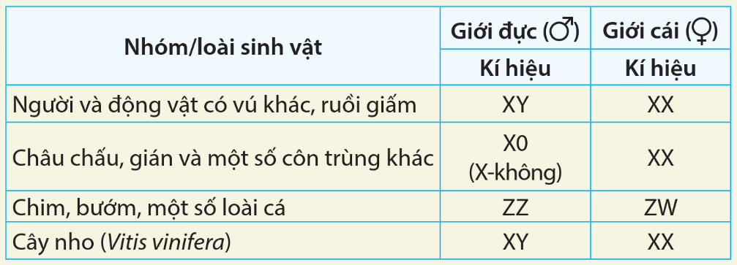
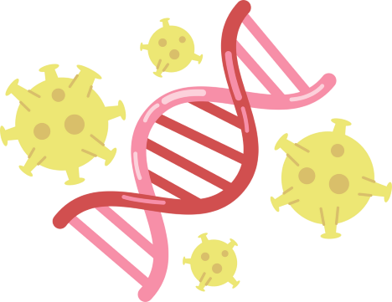
PHIẾU HỌC TẬP
Tìm hiểu về nhiễm sắc thể thường và nhiễm sắc thể giới tính
1. Đọc thông tin và quan sát hình 35.3, cho biết cặp nhiễm sắc thể nào là cặp nhiễm sắc thể giới tính. Vì sao?
2. Quan sát bảng 35.1 và nhận xét về số lượng NST giới tính ở mỗi giới của một số loài.
Bảng 35.1. Kí hiệu cặp nhiễm sắc thể giới tính ở một số sinh vật

Slide 14
Khái niệm:
Nhiễm sắc thể thường là nhiễm sắc thể có số lượng, hình thái giống nhau ở cả giới đực và giới cái.

Slide 15
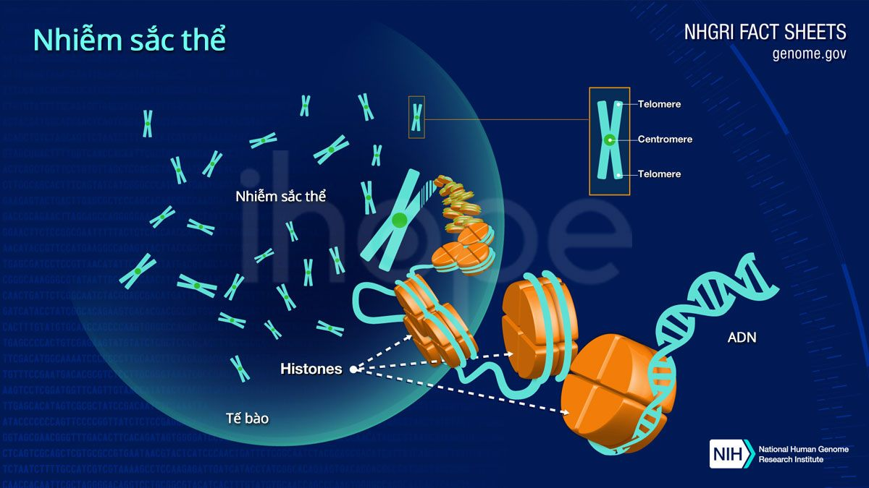
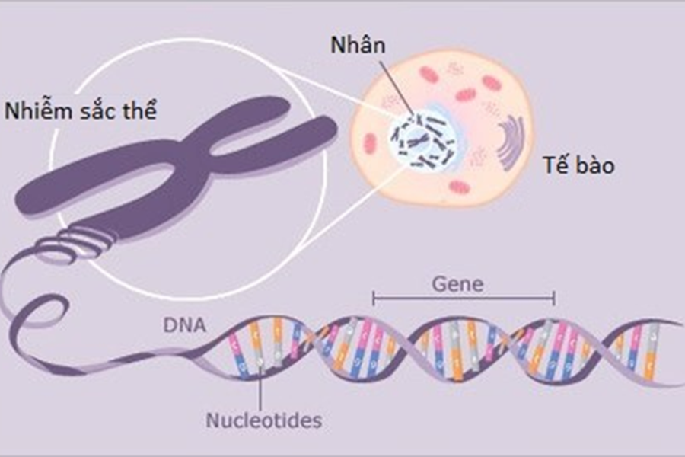
Kí hiệu: A, đánh số từng cặp.
Ở tế bào lưỡng bội: tồn tại thành từng cặp tương đồng, giống nhau ở hai giới.

Slide 16
Khái niệm:
Nhiễm sắc thể giới tính là nhiễm sắc thể khác nhau về số lượng hoặc hình thái giữa giới đực và giới cái, tham gia việc quyết định giới tính.

Slide 17
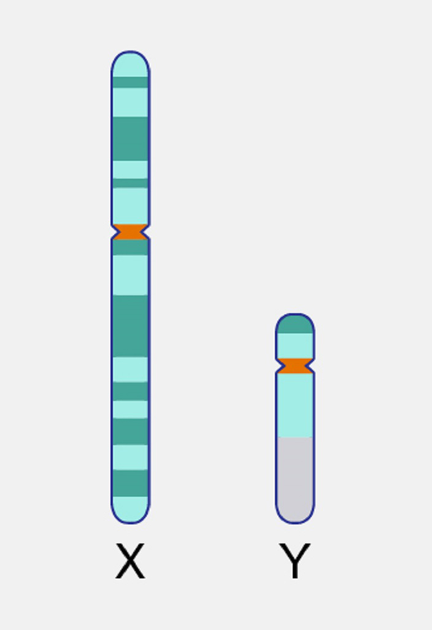
Kí hiệu: X, Y hoặc Z, W.
Ở tế bào lưỡng bội: gồm hai NST giống nhau (giới đồng giao tử) hoặc khác nhau (giới dị giao tử).

Slide 18
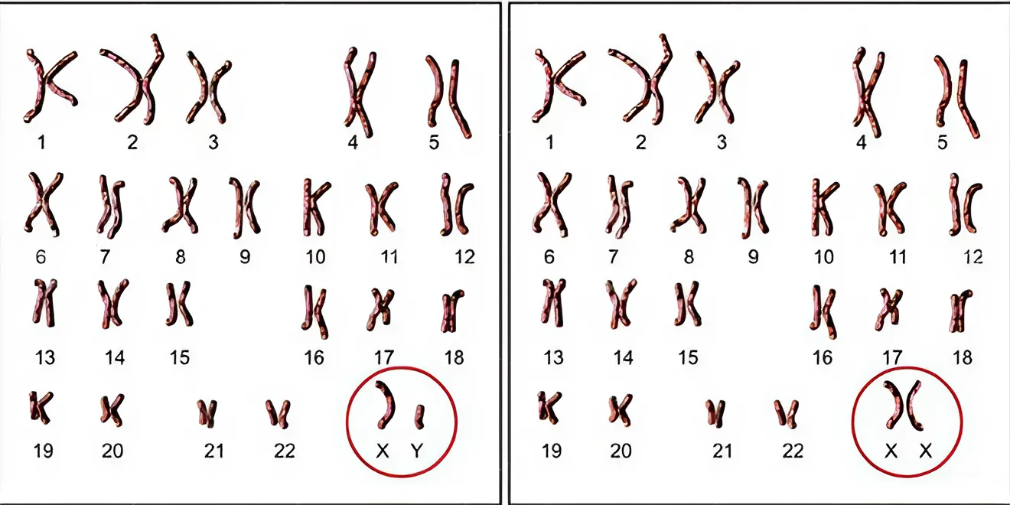
Nhiễm sắc thể nam XY
Nhiễm sắc thể nữ XX

Slide 19

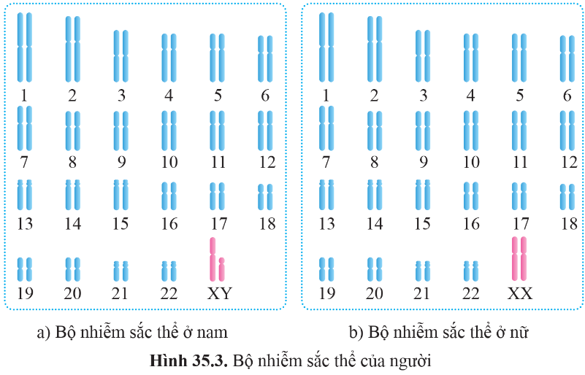
Ví dụ: Ở người 2n = 46 tồn tại 23 cặp NST. Trong đó có 22 cặp NST thường và 1 cặp NST giới tính (Nam: XY, nữ: XX).

Slide 20
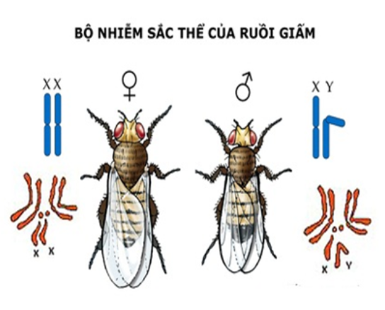
Ở ruồi giấm 2n = 8 tồn tại 4 cặp NST. Trong đó có 3 cặp NST thường và 1 cặp NST giới tính (con đực: XY, con cái: XX).

Slide 21
II.
Bộ nhiễm
sắc thể

Slide 22
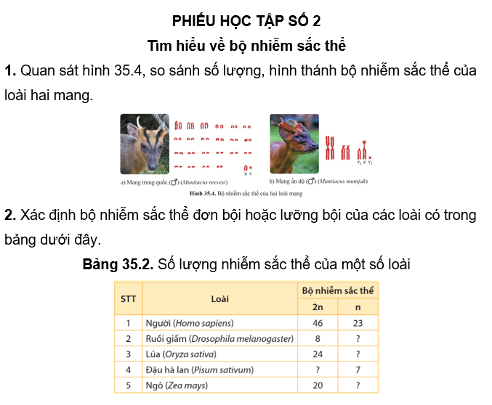

Slide 23
Bộ nhiễm sắc thể là tập hợp các nhiễm sắc thể trong nhân tế bào của một loài.
Ví dụ:
Các giống ngô hiện nay được trồng ở nhiều quốc gia đều có bộ NST 2n = 20.
Nhiều giống chó nhà được nuôi ở nhiều nơi trên thế giới đều có bộ NST 2n = 78;...

Slide 24
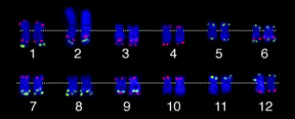
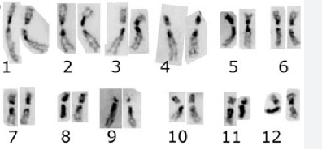
Mỗi loài sinh vật có bộ nhiễm sắc thể đặc trưng về số lượng và hình thái
Ví dụ: Bộ NST cây cà chua và lúa nước 2n = 24.
(a)
(b)
Bộ NST của cây cà chua (a) và lúa nước (b)

Slide 25
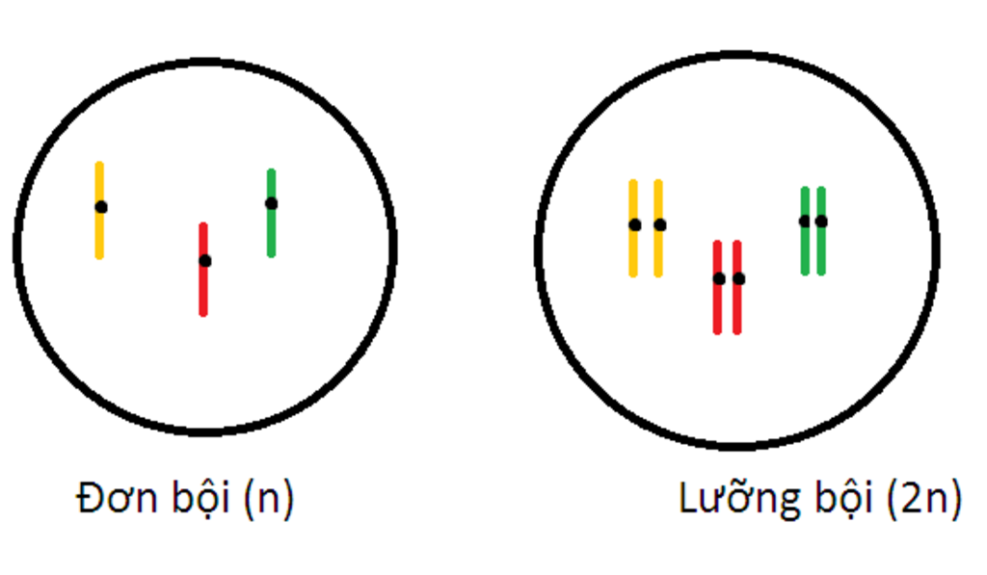
Bộ nhiễm sắc thể lưỡng bội (2n) là bộ nhiễm sắc thể chứa hai nhiễm sắc thể của mỗi cặp nhiễm tương đồng.
Chủ yếu có ở các tế bào sinh dưỡng.
Bộ nhiễm sắc thể đơn bội (n) là bộ nhiễm sắc thể chứa một nhiễm sắc thể của mỗi cặp nhiễm sắc thể tương đồng.
Chủ yếu có ở các giao tử.

Slide 26
Bảng 35.2. Số lượng nhiễm sắc thể của một số loài
STT | Loài | Bộ nhiễm sắc thể
 |  | 2n | n
1 | Người (Homo sapiens) | 46 | 23
2 | Ruồi giấm (Drosophila melanogaster) | 8 | 4
3 | Lúa (Oryza sativa) | 24 | 12
4 | Đậu hà lan (Pisum sativum) | 14 | 7
5 | Ngô (Zea mays) | 20 | 10

Slide 27
So sánh số lượng, hình thái bộ nhiễm sắc thể của loài hai mang
 | Mang Trung Quốc | Mang Ấn Độ
Giống nhau
Khác nhau
Cả hai loài đều có NST thường và NST giới tính trong bộ NST.
NST giới tính gồm 2 NST không tương đồng.
NST giới tính gồm 3 NST không tương đồng quyết định giới tính đực.
Hình dạng, kích thước của các NST gần giống nhau.
Hình dạng, kích thước của các NST khác nhau hoàn toàn.
Kích thước của NST bé hơn.
Kích thước của NST lớn hơn.

Slide 28
III.
Thực hành quan sát tiêu bản nhiễm sắc thể

Slide 29
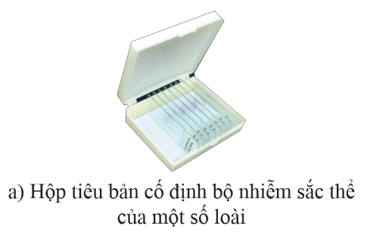
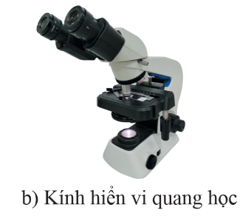
Chuẩn bị thực hành
Dụng cụ, mẫu vật
Hình 35.5. Dụng cụ thực hành quan sát nhiễm sắc thể

Slide 30
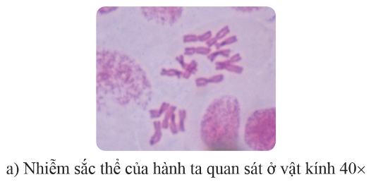
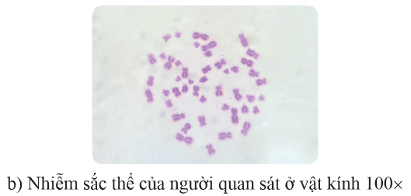
Chuẩn bị thực hành
Hình ảnh minh họa
Hình 35.6. Bộ nhiễm sắc thể của một số loài

Slide 31
Chuẩn bị thực hành
Nhiệm vụ
Thực hành theo nhóm 3 - 4 HS.
Lắng nghe các bước tiến hành quan sát tiêu bản nhiễm sắc thể.
Thực hành quan sát tiêu bản nhiễm sắc thể dưới kính hiển vi.
Hoàn thành báo cáo thực hành theo mẫu tr.175 SGK.

Slide 32
BÁO CÁO KẾT QUẢ THỰC HÀNH Tên thí nghiệm: Quan sát tiêu bản nhiễm sắc thể Tên nhóm:................................................. 1. Mục đích thí nghiệm:......................... 2. Chuẩn bị thí nghiệm:......................... 3. Tiến hành thí nghiệm:....................... 4. Kết quả thí nghiệm:...........................

Slide 33
BÁO CÁO KẾT QUẢ THỰC HÀNH
Tên thí nghiệm: Quan sát tiêu bản nhiễm sắc thể
Tên nhóm:................................................
1. Mục đích thí nghiệm: Quan sát NST dưới kính hiển vi.
2. Chuẩn bị: Dụng cụ thí nghiệm:
- Kính hiển vi quang học có chỉ số phóng đại vật kính 10×, 40×, 100×.
- Hộp tiêu bản cố định NST của
- Dầu soi kính hiển vi.
- Giấy mềm, cồn 70º.
- Bút vẽ, vở ghi.
- Máy ảnh (nếu có).

Slide 34
3. Các bước tiến hành:
- Đặt tiêu bản lên bàn kính hiển vi và quan sát ở vật kính 10× (độ phóng đại 100 lần). Lựa chọn vị trí các tế bào chứa bộ nhiễm sắc thể dễ quan sát. Di chuyển vị trí đã chọn vào giữa trường kính.
- Chuyển sang vật kính 40x (độ phóng đại 400 lần), 100x (độ phóng đại 1 000 lần) để quan sát. Với tiêu bản nhiễm sắc thể của hành ta có thể sử dụng vật kính 40x; tiêu bản nhiễm sắc thể của người cần sử dụng vật kính 100x để quan sát. Khi quan sát vật kính 100× cần sử dụng dầu kính.
Đếm số lượng và xác định hình thái nhiễm sắc thể. Vẽ hình minh hoạ các nhiễm sắc thể quan sát được trên tiêu bản.

Slide 35
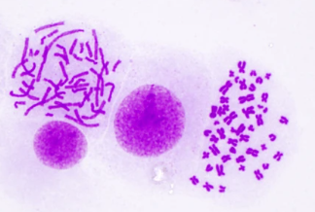
Chuẩn bị thực hành
Kết quả thí nghiệm
Tiêu bản NST người

Slide 36
LUYỆN TẬP

Slide 37
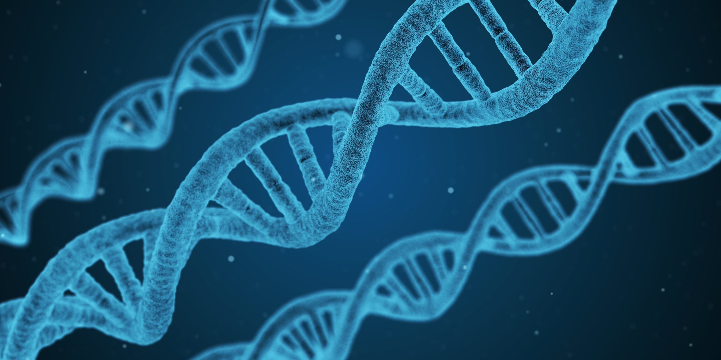
Câu 1
NST là cấu trúc mang gene nằm ở
A. trong nhân tế bào.
B. màng tế bào.
C. trong tất cả các bào quan.
D. tế bào chất.

Slide 38
Câu 2
Giai đoạn nào trong quá trình phân bào thể hiện hình dạng đặc trưng của NST?
A. Kì trung gian. B. Kì đầu
C. Kì giữa. D. Kì sau.

Slide 39
Câu 3
Mỗi chromatid gồm
A. một phân tử DNA liên kết với nhiều phân tử phospholipid.
B. một phân tử DNA liên kết với nhiều phân tử protein histone.
C. nhiều phân tử DNA liên kết với một phân tử phospholipid.
D. nhiều phân tử DNA liên kết với một phân tử protein histone.

Slide 40
Câu 4
Cặp NST tương đồng là
A. hai chromatid giống nhau, gắn với nhau ở tâm động.
B. hai NST có cùng một nguồn gốc từ bố hoặc từ mẹ.
C. hai chromatid có nguồn gốc khác nhau.
D. hai NST giống nhau về hình dạng, kích thước và cấu trúc.

Slide 41
Câu 5
Bộ NST ở người bình thường là
A. 2n = 46.
B. 2n = 48.
C. 2n = 44.
D. 2n = 42.

Slide 42
Câu 6
Số lượng NST trong tế bào giao tử của ruồi giấm là
A. 8. B. 4.
C. 6. D. 3.

Slide 43
Câu 7
Để quan sát tiêu bản nhiễm sắc thể của các loài, người ta cần dùng đến
A. kính lúp.
B. ống nhòm.
C. kính hiển vi.
D. kính thiên văn.

Slide 44

VẬN DỤNG
Câu 1. Ở hai loài mang trung quốc, cá thể cái là giới đồng giao tử với cặp nhiễm sắc thể XX. Hãy xác định số lượng cặp nhiễm sắc thể tương đồng ở cá thể cái.

Slide 45
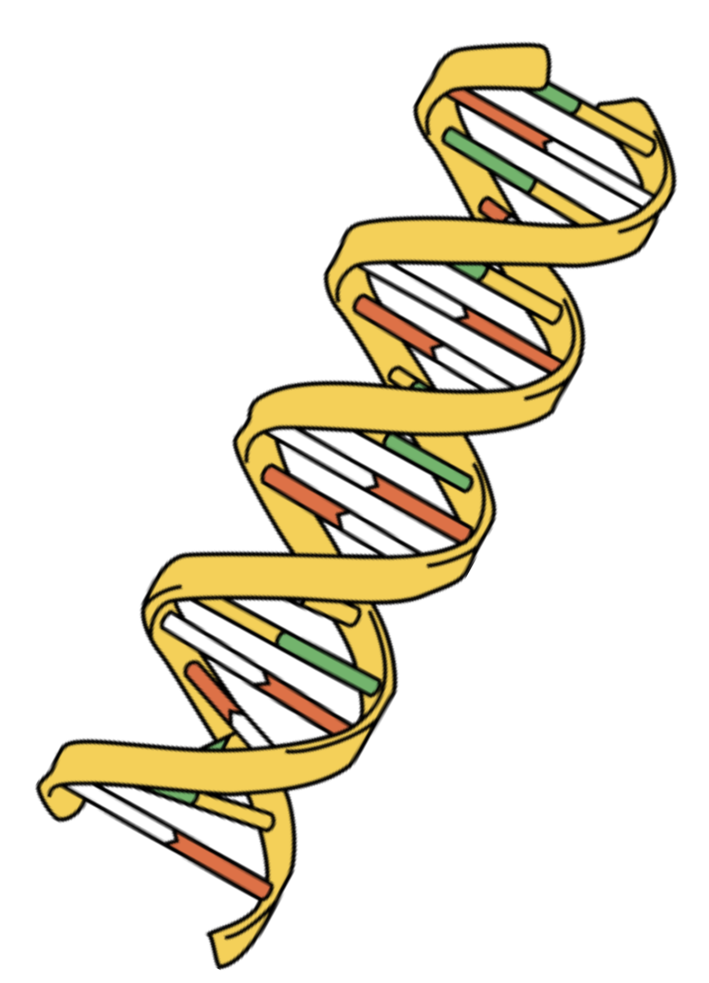

Giới cái ở loài mang trung quốc có 23 cặp nhiễm sắc thể tương đồng.

Slide 46
VẬN DỤNG
Câu 2. Nêu ý nghĩa của việc nghiên cứu về bộ nhiễm sắc thể của một loài.

Slide 47



NST là tập hợp các nhiễm sắc thể trong nhân của một loài. Mỗi loài sinh vật có bộ nhiễm sắc thể đặc trưng về số lượng và hình thái.
Việc nghiên cứu về bộ nhiễm sắc thể của một loài sẽ giúp tìm hiểu về sự di truyền, sự rối loạn di truyền trong quá trình phát triển cá thể, phát sinh chủng loại liên quan tới nhiễm sắc thể.
Từ đó đem đến nhiều ứng dụng trong nghiên cứu và các lĩnh vực khác của đời sống.

Slide 48
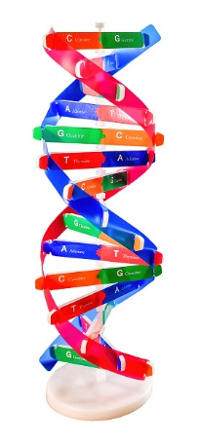
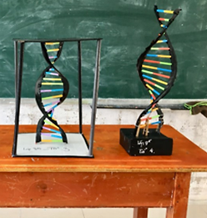
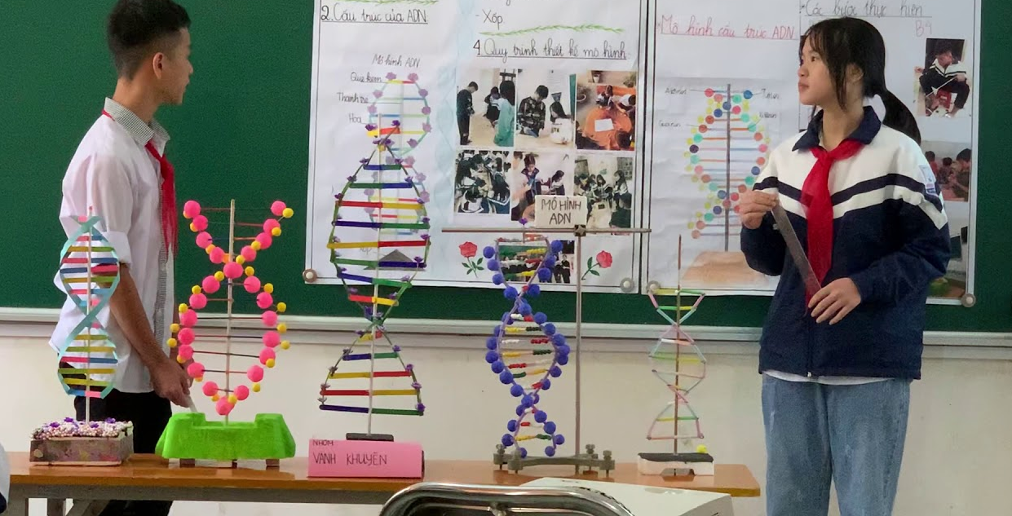

Nhiệm vụ:
Tham khảo:
Tìm hiểu bộ nhiễm sắc thể lưỡng bội của một loài sinh vật.
Thiết kế mô phỏng bộ nhiễm sắc thể đó (bằng đất nặn, giấy, báo,...)

Slide 49

HƯỚNG DẪN VỀ NHÀ
01
02
03
Chuẩn bị Bài 37: Đột biến nhiễm sắc thể
Ghi nhớ kiến thức đã học
Hoàn thành bài tập trong SBT

Slide 50
CẢM ƠN SỰ CHÚ Ý
LẮNG NGHE CỦA CÁC EM!

